Slide 1
Cirkulace/ Hemodynamika (1) parametry (2) popis (kvasi)-lineárními rovnicemi (3) srdce jako pumpa (4) cévní soustava
Toto je v jakékoliv formě
(PPT, PDF, atd.)
neoficiální výukový materiál
Fyziologie člověka
Petr Maršálek
1.LF UK Praha, Ústav patologické fyziologie
přednáška, verze: CZ

Slide 2
PDF a PPT soubor je možno najít na webu na adrese:
https://dec52.lf1.cuni.cz/~pmar ... /ftp/
Animace:
Circulation-SimpleUncontrolledSimulation-MaTri-CZ.swf
Animaci je možno spustit na webu na adresách:
Laboratoře doc. Jiřího Kofránka
https://patf-biokyb.lf1.cuni.cz/ ...

Slide 3
Proč/ k čemu je vůbec cirkulace?
Je to výměna O₂/ CO₂, živin/ zplodin metabolismu.
Nestačila by difúze?
Než by se vše vyměnilo difúzí, to bychom dávno zemřeli na hypoxii (= nedostatek O₂).
U členovců, speciálně hmyzu/ například u octomilky obecné o celkové délce těla samečka 1 mm, je srdce a krevní oběh (otevřený, bez cév), i když metabolické plyny O₂/ CO₂ jsou u hmyzu rozváděny ke svalům vzdušnicemi.
U savců/ člověka jsou kapiláry (vlásečnice) tenkostěnné a jemné cévy, které propojují tepny (artérie) a žíly (vény). Jejich průměr se pohybuje mezi 5 a 20 μm a délka kolem 0,5 mm. Vzdálenost mezi nimi ve tkáni je 8 až 10 μm.
Krev v nich proudí rychlostí asi 0,5 mm/s.

Slide 4
Cíle, osnova, Po přednáškách Cirkulace budeme umět:
1. Vysvětlit, proč bez krevního oběhu je lidský život nemožný, vyjmenovat krevní funkce
2. Vysvětlit principy oběhu krve a lymfy
3. Vysvětlit vznik a šíření srdečních impulzů
4. (Vysvětlit princip elektrokardiografie)
5. Definovat srdeční cyklus a jeho fáze
6. Definovat srdeční minutový objem (srdeční výdej) a způsoby jeho měření
7. Definovat srdeční práci a výkon
8. Def. cévní průtok, q tlak, p a odpor, r, zákon Hagen-Poiseuilleův (vyslov Puasoej-ův)
9. Definovat laminární a turbulentní proudění
10.Definovat arteriální tlak, způsoby jeho měření a normální hodnoty
11.Demonstrovat, že krevní tlak závisí na geometrii cévního řečiště
12.Definovat krevní viskozitu a faktory, které ji ovlivňují
13.Popsat žilní návrat a mechanismy jeho zvýšení/ snížení
14.Nakreslit a popsat kapilární řečiště
15.Popsat rovnováhu mezi filtrací a reabsorbcí, vysvětlit úlohu lymfy
16.Popsat rozdělení srdečního průtoku do hlavních orgánů
17.(Vysvětlit principy regulace zpětnou vazbou)
18.(Popsat regulaci, jak se organizmus brání hyper- a hypotenzi)
19.(Vyjmenovat optimální parametry pro srdeční pacemaker)
20.Popsat metody/ možnosti/ vlastnosti cévní rekanalizace
(vyslov Puasoej-ův)

Slide 5
parametry
Cirkulace udržuje dodávku kyslíku do tkaní, krevní proud je udržován tlakovými rozdíly a pulsací, pulsace může být přítomná i bez proudu, ale ne naopak, viz jednotky tlaku.
Připomenutí jednotek tlaku:
Fyzikální vlastnosti krve srovnáváme s vodou.
Tradičně se tlak krevní měřil rtuťovým tonometrem
(nepřímou metodou).
760 mmHg = 1 atm = 1000 cmH2O = 101 kPa =~100 %

Slide 6
Cirkulace - přehled

Slide 7
Úseky cévního řečiště
ΔP = Q.R
Hydraulická verze
Ohmova zákona
Toto je systémové řečiště.
(Máme též plicní řečiště.)
P₀ > P₁ > P₂ > P₃, atd.

Slide 8
TPR (=Total Peripheral Resistence)

Slide 9
2R
R²
R³

Slide 10
Blood vessels – active and passive forces
aorta
(pulmonary artery)
vena cava
(pulmonary vein)
Branching: divergence + convergence
artery
arteriole
capillary
vein
elastic
muscular
Externa
(fibrous)
Media
(elastine)
Intima
(endothelium)
ENDO-
THELIUM
Media
(smooth muscle)
Media
(smooth muscle)
Length (km)
Area (m²)
100
350
35000
640
≥ 50 cm²/g tissue
550
Function:
distribution
vascular EXCHANGES collection
tone/ pressure
resistance
flow

Slide 11
___________
___________
___________

Slide 12
Starlingova rovnováha
(také Starlingova hypotéza)
(Fyzikálně/ chemický popis (10))
Látky rozpuštěné v krvi:
nízkomolekulární (= minerály, krystaloidy)
_{vysokomolekulární (= koloidy)}
Pojem osmotického/ onkotického tlaku
Horror vacui
760 mmHg = 1 atm = 1000 cmH2O = 101 kPa =~100 % =
40 mOsmol/ L,

Slide 13
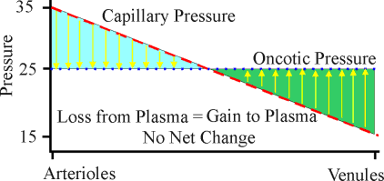
Starlingova rovnováha v normě - přesuny mezi intracelulárním kompartmentem a plasmou
Hydrostatický tlak v kapiláře
Na arteriolárním konci je tlak cca 35 mm Hg, na konci venuly je tlak cca 15 mm Hg.
Přepočty osmolarity a osmotického tlaku: P = CRT,
C_je koncentrace, 0,001 osmol/ L,
R_je plynová konstanta, 62,364 L mmHg/(K mol),
T_ je teplota, 310 K (= 37 st.C), potom P_je 19,33 mmHg.
Osmotické/ onkotické síly v kapiláře
Kapilární stěna je propustná pro vodu, ale nepropustná pro plazmatické proteiny.
Tyto makro-molekuly mají osmotický tlak/ koloidní/ onkotický tlak.
Celkový onkotický tlak krve je 25 mm Hg.
Starlingova hypotéza
Tlak filtruje plasmu skrz stěnu cévní do intersticia, a onkotický tlak ji nasává zpět. Přesuny tekutin jsou v rovnováze.

Slide 14
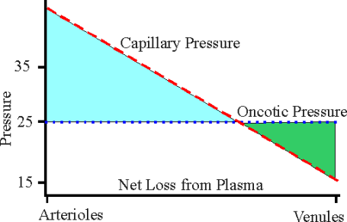
Starlingova hypotéza u patologických stavů - vazodilatace
Příklad posunu v rovnováze: vazodilatace, vede k otoku a přesunu intra-vasální tekutiny do intersticia

Slide 15
Tabulka: Starlingova hypotéza v jednotlivých tkáních

Slide 16
Graf: auto-regulace průtoku krve ledvinou

Slide 17
Pojem středního tlaku je idealizace

Slide 18
Měření krevního tlaku nepřímou metodou

Slide 19
(Fyzikální popis (14))
1) Hydraulická verze Ohmova zákona
ΔP = Q.R
2) Energie ustáleného proudu
E/ V = ρgh + ΔP + (1/2)ρV²
3) Pulsující proud
_{dot}Q = V_{stroke}f_{HR}

Slide 20
(Fyzikální popis (15))
Střední tlak, Psys > Pmean > Pdia
Pmean = (1/3) Psys + (2/3) Pdia
(Ale např. pro energetické výpočty
Pmean = (4/5) Psys + (1/5) Pdia)

Slide 21

(Fyzikální popis (20))
Problém s hydrostatickým tlakem a žirafa.
Je to nejvyšší ze všech suchozemských živočichů.
Samci měří od 4,8 do 5,5 m (váží až 900 kg).
Jak je zajištěno, že v hlavě je aspoň
80 cmH2O (= 60 mmHg)?

Slide 22
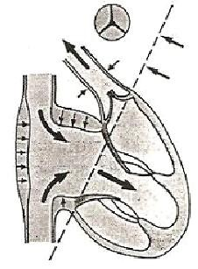
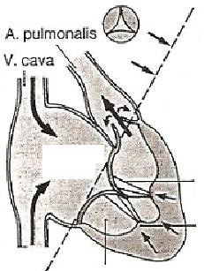





Problém s cirkulací u žirafy řeší chlopně na karotidách
U člověka jseou důležité žilní chlopně na dolních
končetinách
Chlopně jsou i na lymfatických cévách
The pressure necessary
to propulse the blood is provided by cardiac pumping:
right atrium
atrial ejection and ventricular filling
atrial filling and ventricular ejection
chordae
papillary muscle
right ventricle
-V
-P
+V
+P
DIASTOLE
SYSTOLE
70/ min
ORGANS

Slide 23
Chlopně: Žilní návrat a dýchání

Slide 24
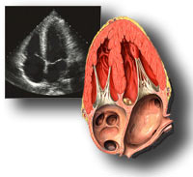
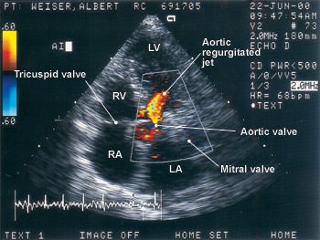
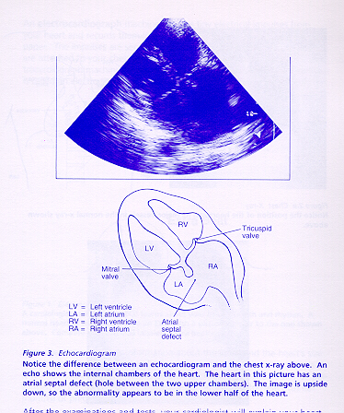
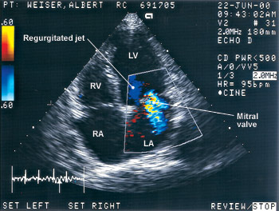
Jak lze měřit rychlost krevního proudu
Jak lze měřit rychlost krevního proudu?
1) Ultrazvukové zobrazení + Dopplerův efekt
_{2) Fickův princip}
_{2A) Krvavou metodou}
_{2B) Nepřímou metodou}
Aortální insuficience (regurgitace)
Mitrální insuficience (regurgitace)

Slide 25
Fickův princip
K měření spotřeby kyslíku či srdečního výdeje
celkové vychytání nebo uvolnění určité látky je funkcí krevního průtoku orgánem a A-V diference této látky. V případě plic je takovou látkou kyslík:
průtok krve plicemi
spotřeba O₂ = --------------------------------------------
arteriální O₂ - venózní O₂
spotřeba O₂
srdeční výdej = ---------------------------------------------------
AV diference
Příklad:
1 litr arter. krve obsahuje cca 200 ml kyslíku, 1 litr smíšené ven. krve 150 ml. AV diference je tudíž 50 ml/ litr krve. Tyto hodnoty lze získat katetrizací a
měřením obsahu kyslíku.
Spotřeba kyslíku za 1 min je 250 ml (sledovat měřením nebo odhadnout, např. 3 ml O₂/ min/ kg či 125 ml/ min/ m²).
SV je v tomto případě 250/ 50, tj. 5 litrů za minutu.

Slide 26
Srdeční výdej (Stanovený pomocí Fickova principu)
Cardiac output
Q
= V
f
resting 5
-
.
6 l/min
Cardiac index: 4 l/min/m
c
s
c
2
2
(decreases with age to 2 l/min/m
maximal 25
)
-
30 l/min (top athlete)
Determination
V
O
At steady state,
2
V
O
(Fick principle):
pulmonary oxygen uptake =
Q
=
2
blood oxygen transport, hence:
c
C
O
C
O
O
a
2
v
2
2
O
Parameters determining the cardiac output:
O
2
Lung
2
O
2
O
O
O
2
2
2
filling pressure
blood volume
O
O
O
V
filling time
venous return ventricular
2
2
2
O
2
td
O
compliance
age
O
2
2
Q
O
V
2
C
c
C
O
s
v
O
2
a
2
.
ventricular contractility
Local factors:
Q
V
T
°
, pH, O2
catheterisation
c
ts
systemic resistance
Nervous control:
(reflexes, stress, psyche)
f
cardiac automatism
Hormones
c

Slide 27
Shrnutí ze všech přednášek kardio:
Srdeční cyklus (revoluce) Wiggersův diagram
Odvození na tabuli...

Slide 28
Laplaceův zákon:
Pro sféru ΔP = 2T/r,
Pro válec ΔP = T/r,
P tlak, T tenze, r poloměr.

Slide 29
popis cirkulace (kvasi)-lineárními rovnicemi
760 mmHg = 1 atm = 1000 cmH2O = 101 kPa =~100 kPa/ %

Slide 30
(Makro)-cirkulace ve 4 lineárních rovnicích, „linearizovaný fyzikální model“, …, ☺, (v různých verzích), jednotlivé rovnice:
V …[litr] objem krve
…[litr/sec] minutový objem
…[torr.sec/litr] plicní resistence
…[torr.sec/litr] systémová resistence
…[torr] tlak arteriální systémový
…atd.
1. Frank-Starlingův zákon
2. Ohmův zákon (zjednodušení Poiseullova zákona)
3. Poddajnost cév (kompliance)
4. Rovnice kontinuity (zachování objemů)

Slide 31
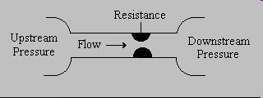
Rovnice (1), vztah tlak/ průtok Ohmův (Poiseullův) zákon
Δp = Q.R
Pressure-Flow-Resistance Relationship in a Blood Vessel
Blood flow in a blood vessel is equal to the pressure difference along the vessel divided by the vascular resistance.
Flow = (Upstream Pressure - Downstream Pressure) / Resistance
Vascular conductance is the reciprocal of vascular resistance. The pressure-flow relationship becomes
Flow = (Upstream Pressure - Downstream Pressure) * Conductance
Typical units for vascular conductance are (ml/min) / mmHg.
31

Slide 32
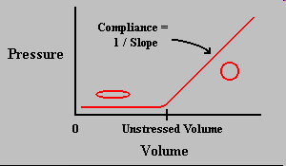
Rovnice (2), kompliance, vztah tlak/ objem
Blood vessels tend to collapse at low volumes. Internal pressure is equal to external pressure, which is often at or close to zero relative to atmospheric pressure.
As additional volume is added, a critical volume is reached where any added volume causes the internal pressure of the vessel to increase. This critical volume is called the unstressed volume. Unstressed volume is usually denoted by V0 or V₀.
Vascular compliance is the reciprocal of the slope of the pressure-volume relationship at volumes greater than unstressed volume. The physical units for compliance are typically ml/mmHg.
Approximate compliance values (ml/mmHg) for an adult male are
Pressure-Volume Relationship in a Blood Vessel
 | Arteries | 1.5
 | Veins | 80
 | Whole-Body | 140
 | P | Pressure (mmHg)
 | V | Volume (ml)
 | V0 | Unstressed Volume (ml)
 | C | Vascular Compliance (ml/mmHg)
Equations describing the pressure-volume relationship:
P = 0 when V < = V0 P = (1/C) * (V - V0) when V > V0

Slide 33
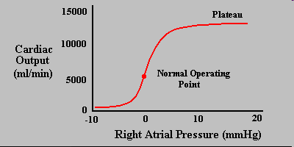
Rovnice (3), Frank-Starlingův zákon
The Frank-Starling relationship may describe the right heart alone, the left heart alone, or the right heart, pulmonary circulation, and left heart combined. This last case is described here.
The Frank-Starling relationship describes the blood pumped by the heart-lung compartment, cardiac output, in terms of the filling pressure, right atrial pressure.

Slide 34
Rovnice (4), rovnice kontinuity
VB = V0 + VAS + VVS + VAP + VVP
…, ☺,
průtok levým srdcem =
= průtok pravým srdcem =
Celkový objem krve,
průtok jednotlivými oddíly oběhu,
a podobně

Slide 35
(Makro)-cirkulace ve 4 lineárních rovnicích, „linearizovaný fyzikální model“, ……, ☺
V …[litr] objem krve
…[litr/sec] minutový objem
…[torr.sec/litr] plicní resistence
…[torr.sec/litr] systémová resistence
…[torr] tlak arteriální systémový
1. Frank-Starlingův zákon
2. Ohmův zákon (zjednodušení Poiseullova zákona)
3. Poddajnost cév (compliance)
4. Rovnice kontinuity (zachování objemů)

Slide 36
verze č.5, „model s hodnotami“ – rovnice rozepsané pro jednotlivé oddíly cirkulace, nedatováno
RPulm = 1,79 torr/l/min
Frank-Starlingova křivka
(srdce je řízeno přítokem)
Q = KL * PVP
Q = KR * PVS
Ohmův zákon
Q = (PAS - PVS)/ RSyst
Q = (PAP - PVP)/ RPulm
Poddajnost cév vzhledem k náplni
VAS = CAS * PAS
VVS = CVS * PVS
VVP = CAP * PVP
VAP = CVP * PAP
Rovnice kontinuity
VB = V0 + VAS + VVS + VAP + VVP
PAP
15,02 torr
PVP
5 torr
CAP = 0,00667 l/torr
VAP
0, 1 l
VVP
0,4 l
CVP = 0,08 l/torr
KR = 2,8 l/min/torr
PAS
100 torr
KL = 1,12 l/min/torr
Q
5,6 l/min
PVS
2 torr
VVS
3,5 l
VAS
1 l
CVS = 1,750 l/torr
CAS = 0,01 l/torr
V0 = 0,6 l
Blood Volume:
VB = 5,6 l
RSyst = 17,5 torr/l/min
36

Slide 37
6. verze -1. verze animace, 2005
Technologie:
Flash

Slide 38
7. verze - 2. verze animace, nedatováno
Technologie:
Flash
http://nemo.lf1.cuni.cz/mlab/marsalek-DPF/A-SWF/
http://patf-biokyb.lf1.cuni.cz/~tribula/cirkulace/

Slide 39
Následuje: Cévní soustava, stavba a funkce cévního cévního řečiště
Je potřeba regulacím porozumět…
Je třeba umět je zapsat jazykem rovnic...
Animace:
Circulation-SimpleUncontrolledSimulation-MaTri-CZ... (.swf)
Animaci je možno spustit na webu na adresách:
https://...
https://www.physiome.cz/cs/projekty/
33

Slide 40
srdce jako pumpa, a cévní soustava
760 mmHg = 1 atm = 1000 cmH2O = 101 kPa =~100 kPa/ %

Slide 41
Viskozita
Pojem viskozity (η, éta)/ měření viskozity
η/η_{ref} = (t/t _{ref} )(ρ/ρ_{ref}),
kde poměr viskozity k referenční viskozitě
se spočte jako součin trvání pádu kuličky
a poměru hustoty (ρ, ró) kapaliny k referenční kapalině
(například poměr hustoty krve k hustotě vody).

Slide 42
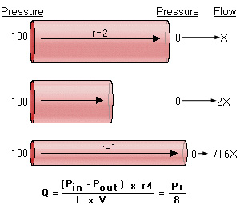
Hemo-dynamika v cévě, geometrie cévy
Hagen-Poiseuillův zákon
Q = Δpπr⁴/8ηl [L/s]
protože
R=8lη/πr⁴ [Pa.s/L]
(vyslov Puasoej-ův)
Průtok Q je úměrný čtvrté mocnině poloměru r cévy
R rezistence, R=p/Q, Q=p/R
r – poloměr průsvitu cévy
l – délka cévy
η – viskozita krve

Slide 43
Funkční důsledky: nastavení průtokového odporu průsvitem cév
zásadní význam arteriol,(= tepének) které nejvíc dokáží měnit průměr (stonásobné změny průtoku)
viskozita: plazma 1.5, krev 3, polycytémie 10 [m²/s]
průtok nezávisí na tlaku lineárně, protože vzestup tlaku zároveň dilatuje cévy (= kompliance)
(z 50 na 100 mm Hg stoupne Q 6x)
760 mmHg = 1 atm = 1000 cmH2O = 101 kPa =~100 kPa/ %

Slide 44
Kompliance ~ Roztažnost ~= Distenzibilita cév
- vény 8x roztažnější než arterie (síla stěny)
- plicní arterie 6x distenzibilnější než systémové

Slide 45
Proudění laminární
a turbulentní
Reynoldsovo číslo
Re
Re = ρrv/η,
hustota poloměr rychlost (setrvačné síly)
děleno vizkozitou (viskózní síly)
proudění laminární, pod 2300
nad 2900, proudění turbulentní
Hemodynamické důsledky
- srdeční/ dýchací šelesty
- vznik trombu, ateroskleróza
plus

Slide 46
Vaskulární compliance
- množství krve, které přibude v určitém oddílu po zvýšení o jednotku tlaku
- žíly 8x vyšší D a 3x větší V, a proto mají 24x vetší compliance než systémové arterie

Slide 47
Žilní systém, žilní tlak
- centrální žilní tlak: (PSV), kolem 0 mm Hg, je regulován stejně jako srdeční výdej
selhání srdce, infuze: až 30 mm Hg
krevní ztráty: -5 mm Hg
- velké žíly 4-6 mm Hg (útlak okolí)
těhotenství,
ascites
Nádory, zablokované lymfatické cesty na dolních končetinách, až 37,5 mm Hg (50 cm H₂O)
- hydrostatický tlak (podtlak na krku)

Slide 48
Rezervoárová funkce žilního systému (objemový rezervoár)
žilní systém vyrovná ztráty do 1 l krve
velké břišní vény, síť podkožních žil, slezina, játra
50 ml slezinné krve zvýší hematokrit
(= obsah buněčných elementů v krvi) až o 2 %

Slide 49
Arteriální tlak
kdyby nebyly cévy roztažné, krev by skrz periferní tkáně tekla jen v systole
u zdravého člověka je však průtok kapilárami téměř konstantní
systola, diastola, střední tlak, tlaková amplituda

Slide 50
Na čem závisí arteriální tlak? závisí na:
1. na srdečním výdeji
frekvence * tepový objem
ejekční frakce:
Tepový_Objem / End_Diastolický_Objem
(norma: circa 65 %)
2. na periferním odporu

Slide 51
Funkce pružníku (= aortální mechanický rezervoár)
Systola = přeměna kinetické energie krve na elastickou energii stěny aorty
Diastola = přeměna elastické energie stěny aorty na kinetickou energii krve

Slide 52
Průtok krve orgány (systém/ plíce: 100 %)
 | % | ml/min | ml/min/100g
nadledviny | 0.5% | 25 ml | 300
mozek 14% 700 ml 50
srdce 4% 200 ml 70
bronchy 2% 100 ml 25
ledviny 22% 1100 ml 360
játra 27% 1350 ml 95
svaly 15% 750 ml 4
kůže 6% 300 ml 3

Slide 53
Regulace krevního oběhu
humorální x nervová
lokální x generalizovaná
rychlá x pomalá
srdeční výdej
(frekvence, síla stahu) x periferní odpor

Slide 54
Neuro- (= nervově) humorální (= hormonální) regulace
řídící centrum
hormony a ionty
látky vznikající ve speciálních žlázách a působící celkově
látky vznikající a působící lokálně

Slide 55
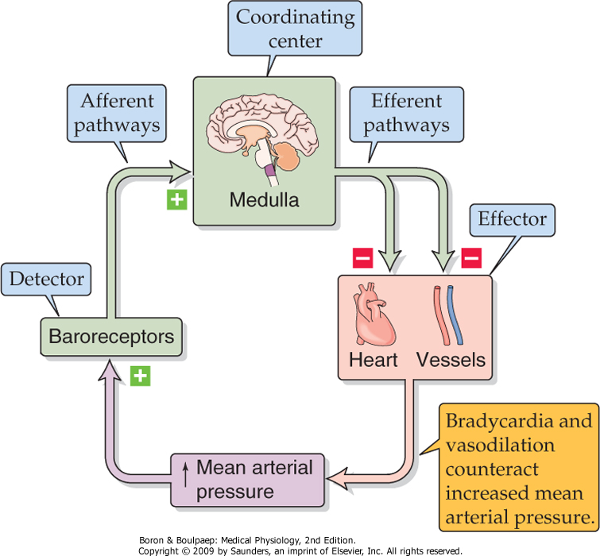

Slide 56
Přehled neurohumorálního řízení

Slide 57
Nervová regulace/ sympatikus
reguluje především globální funkce (redistribuce do různých orgánů, činnost srdce)
autonomní nervový systém
hrudní a bederní sympatikus
parasympatikus v regulaci cirkulace méně významný (?)

Slide 58
Parasympatikus
nervus vagus vede přímo k srdci
jediný významný mechanismus ovlivnění cirkulace je vagová inervace srdce
pokles frekvence i síly srdeční kontrakce

Slide 59
Rychlost nervové regulace
velmi rychlá
lokálně zdvojnásobí tlak za 5 - 10 s
inhibice vazomotorického centra sníží za 10 - 40 s arterielní tlak na polovinu
suverénně nejrychlejší mechanismus regulace tlaku
viz ortho-statický reflex
Orthostatický reflex: Zde je možná demonstrace/ experiment

Slide 60
Cévní přestavba, rekanalizace
Hypoxie způsobuje vasodilataci.
Růst a regenerace tkání nemůže postupovat bez růstu cév, totéž je u nádorů.
V řečištích, která nemají kolaterální cirkulaci
může docházet k infarktům tkáně (mozek, srdce)
4) Neovaskularizace je základem reparace
(= hojení vazivovou tkání).
5) Určité tkáně se odlišují: například v sítnici je neovaskularizace při diabetické retinopatii podkladem sítnicové degenerace.
6) Čerstvý trombus v koronárních, mozkových a dalších arteriích je možno rozpouštět katetrizací s urokinázou či streptokinázou.
7) Pro udržení průsvitu arterií se implantují stenty.

Slide 61
Následuje: odškrtání souhrnu
Všemi tématy cirkulace prostupuje: regulace cirkulace.
Je potřeba regulacím porozumět…
Jsou nervové, lokální i hormonální, říkáme neuro- humorální.
Neexistuje snadná cesta k pochopení, vše je třeba promyslet ☹.
62

Slide 62
Cíle, osnova, souhrn, po přednáškách Cirkulace umíme:
1. Vysvětlit, proč bez krevního oběhu je lidský život nemožný, vyjmenovat krevní funkce
2. Vysvětlit principy oběhu krve a lymfy
3. Vysvětlit vznik a šíření srdečních impulzů
4. Vysvětlit princip elektrokardiografie
5. Definovat srdeční cyklus a jeho fáze
6. Definovat srdeční minutový objem (srdeční výdej) a způsoby jeho měření
7. Definovat srdeční práci a výkon
8. Def. cévní průtok, q tlak, p a odpor, r, zákon Hagen-Poiseuilleův (vyslov Puasoej-ův)
9. Definovat laminární a turbulentní proudění
10.Definovat arteriální tlak, způsoby jeho měření a normální hodnoty
11.Dokázat, že krevní tlak závisí na geometrii cévního řečiště
12.Definovat krevní viskozitu a faktory, které ji ovlivňují
13.Popsat žilní návrat a mechanismy jeho zvýšení/ snížení
14.Nakreslit a posat kapilární řečiště
15.Popsat rovnováhu mezi filtrací a reabsorbcí, vysvětlit úlohu lymfy
16.Popsat rozdělení srdečního průtoku do hlavních orgánů
17.Vysvětlit principy regulace zpětnou vazbou
18.Popsat regulaci, jak se organizmus brání hyper- a hypotenzi
19.Vyjmenovat optimální parametry pro srdeční pacemaker
20.Popsat metody cévní rekanalizace
(vyslov Puasoej-ův)

Slide 63
Souhrn, po přednáškách Cirkulace umíme:
Vysvětlit, proč bez krevního oběhu je lidský život nemožný
(viz difúze, versus vzdušnice u hmyzu)
vyjmenovat krevní funkce (je jich určitě aspoň 10...)
2. Vysvětlit principy oběhu krve a lymfy
(na rozdílech, tepny, žíly, míznice)
3. Vysvětlit vznik a šíření srdečních impulzů
(vlastní pacemaker, vodivý a kontraktilní myokard)
4. Vysvětlit princip elektrokardiografie
(snímání proudů z akčních potenciálů na povrchu těla)
5. Definovat srdeční cyklus a jeho fáze
(systola->diastola, otevírání/ zavírání jednotlivých chlopní)
6. Definovat srdeční minutový objem (srdeční výdej) a způsoby jeho měření
(pomocí Fickova principu, katetrizace)
7. Definovat srdeční práci a výkon
(W = P . t)
8. Def. cévní průtok, q tlak, p a odpor, r, zákon Hagen-Poiseuilleův (vyslov Puasoej-ův)
(Q = p/R; R = 8ln/((\pi)r^4) ;Q = ((\pi)r^4)/(8nl) )
9. Definovat laminární a turbulentní proudění
(Reynoldsovo číslo, laminární, 2320 < Re < 4000, turbulentní)
10.Definovat arteriální tlak, způsoby jeho měření a normální hodnoty
(Systolický/ diastolický/ střední; metoda přímá/ nepřímá)
63

Slide 64
Souhrn, Po přednáškách Cirkulace umíme:
11.Dokázat, že krevní tlak závisí na geometrii cévního řečiště
(větvení, rezistence)
12.Definovat krevní viskozitu a faktory, které ji ovlivňují
(hydratace, hematokrit)
13.Popsat žilní návrat a mechanismy jeho zvýšení/ snížení
(rezervoárová funkce horní a dolní duté žíly, koncept pre-loadu)
14.Nakreslit a popsat kapilární řečiště
(... U tabule :-)
15.Popsat rovnováhu mezi filtrací a reabsorbcí, vysvětlit úlohu lymfy
(lymfa, ledviny, to´to je v poznámkách)
16.Popsat rozdělení srdečního průtoku do hlavních orgánů
( i toto je regulováno, vitální orgány, ne- vitální orgány, které to jsou ?)
17.Vysvětlit principy regulace zpětnou vazbou
(*)
18.Popsat regulaci, jak se organizmus brání hyper- a hypotenzi
(= těžko ...)
19.Vyjmenovat optimální parametry pro srdeční pacemaker
(spotřeba, spolehlivost, on-demand, primum non nocere...)
20.Popsat metody cévní rekanalizace
(= technologická otázka, katetrizace, stenty = materiály s tvarovou pamětí)
64

Slide 65
(děkuji vám za pozornost)

